Slide 1

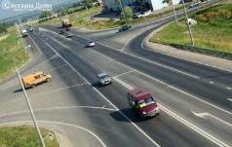
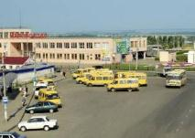
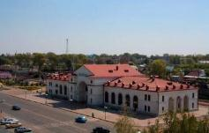

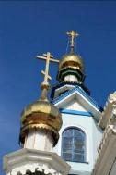
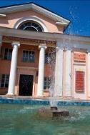
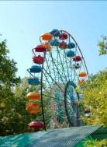
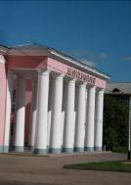

г. Канаш
Социально – экономическое развитие
города Канаша

Slide 2
г.КАНАШ
Итоги социально-экономического развития города Канаш за 2013 год
Увеличение численности населения;
Рост объемов розничного товарооборота, платных услуг населению;
Повышение номинальной заработной платы;
Увеличение поступлений налогов в бюджет города Канаш.
Снижение объема отгруженной продукции крупными и средними предприятиями;
Рост уровня безработицы;
Задолженость населения за услуги ЖКХ.
2

Slide 3
г.КАНАШ
Объем отгруженной продукции предприятиями и организациями не относящихся к субъектам малого предпринимательства (млрд. руб.)
3

Slide 4
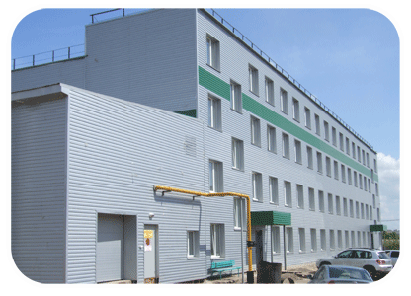
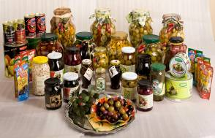
Инвестиционные проекты индустриального
парка моногорода Канаша
Суть проекта: реконструкция свободных производственных площадей под производство пищевых продуктов (кетчуп, горчица, соленья, варенье)
В 2013 году: Запущена вторая линия по производству соусов и линия по производству баварской горчицы.
В 2014 году: Планируется запуск еще 2 линий розлива и освоение новых видов продукции.
ООО
«Девелей»
Количество создаваемых
рабочих мест - 200
Строительство завода по переработке овощей
4

Slide 5
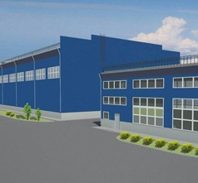
Инвестиционные проекты индустриального
парка моногорода Канаша
ООО
«Аурат-СВ»
Общая стоимость
проекта –
513, 8 млн. рублей
Количество создаваемых рабочих мест – 120
Строительство завода по производству неорганических химических соединений (минеральных солей)
Суть проекта: строительство современного предприятия по производству высокоэффективных реагентов для очистки воды в Чувашской Республике
В настоящее время проведены проектно-изыскательские работы, получено положительное заключение ФАВУ «Главэкспертиза России» (г. Москва), получено разрешение на строительство.
Завершены работы по устройству внеплощадочных сетей водоснабжения, канализации, линии электропередач, газопровода высокого давления, фундаментов, выполнен монтаж каркасов производственных корпусов, частично закуплено оборудование. Планируется поэтапный запуск производства со II квартала 2014 года.
5

Slide 6
Динамика оборота по сегментам потребительского рынка
(тыс.руб.)
6

Slide 7
Динамика основных социально-экономических показателей города Канаш
Уровень безработицы, %
Динамика номинальной начисленной
Среднемесячной зарплаты по годам, руб.
22292,6
17898,9
19926,8
1,01
0,96
0,91
руб.
111,2
111,9
112,2
2014г.
2012г.
2013г.
2014г.
2011 г.
2012г.
2013г.
80
83,3
среднемесячная заработная плата
рост реальной зарплаты
7

Slide 8
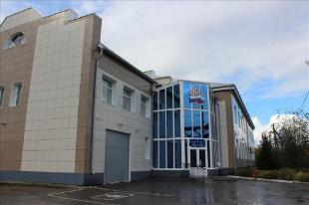
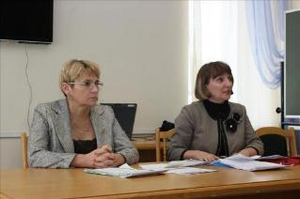
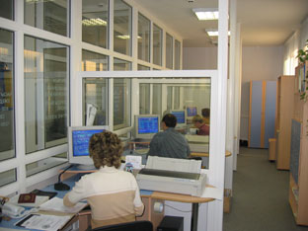
Пенсионный фонд
Сбор страховых взносов выполнен на 105,5%
Средний размер пенсии
9076,60 рублей
Количество состоящих на учете пенсионеров
13164 человек
8

Slide 9
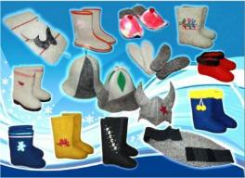
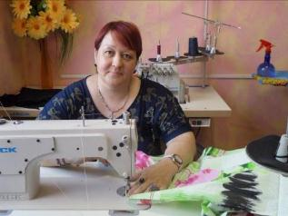
Развитие малого бизнеса
Объем отгруженной продукции, млн. руб.
Численность работающих
на малых предприятиях, чел.
83,3
9

Slide 10
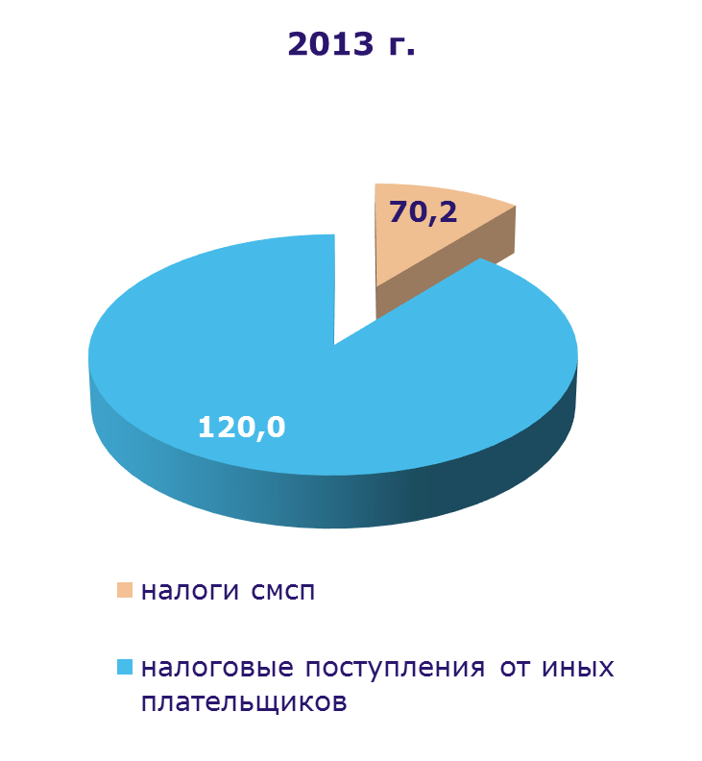
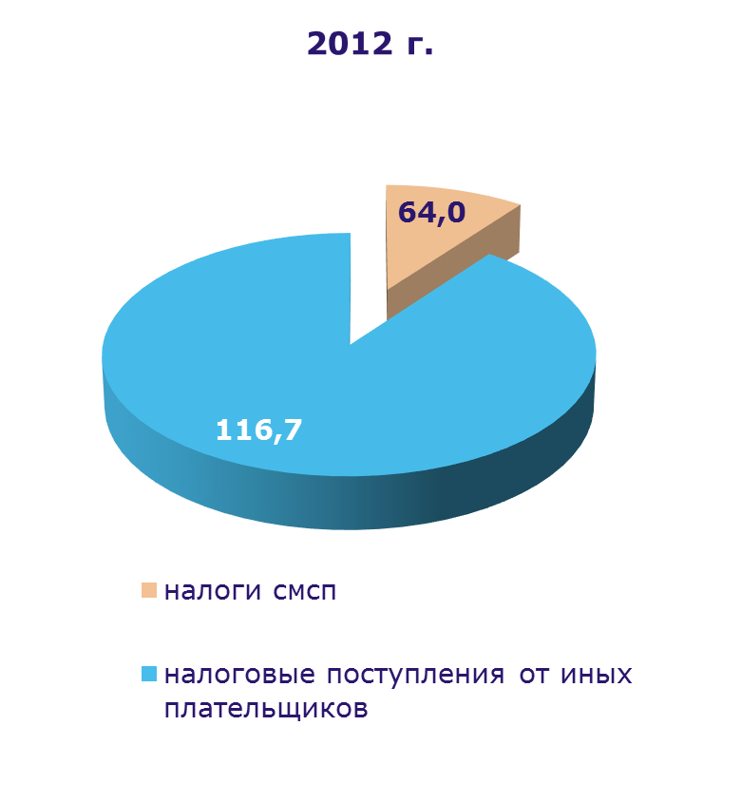
Налоговые поступления от субъектов малого и среднего предпринимательства в бюджет г.Канаш, млн. руб.
10

Slide 11
Реализация мероприятий муниципальной программы развития малого и среднего предпринимательства в г.Канаш на 2012 – 2014 годы
Реализация мер направленных на формирование положительного образа предпринимателя
(236 человек)
Организация краткосрочных образовательных курсов
(236 человек)
Предоставление субсидий в целях приобретения по договорам лизинга оборудования (7 субъектов)
0,057 млн.
0,609 млн.
7,65 млн.
4,4 млн.
0,025 млн.
Возмещение затрат на участие в выставках
(2 субъекта)
Муниципальная поддержка в виде грантов начинающим и молодым предпринимателям (26 субъектов малого бизнеса)
83,3
11

Slide 12


Динамика основных социально-экономических показателей города Канаш
Городской бюджет исполнен на
690,7 млн. руб.
Рост 35,4% в сравнении с 2012 г.
2013
2012 2013
Объем собственных доходов бюджета города Канаш за 2012-2013 г.г.
Объем безвозмездных поступлений из бюджетов другого уровня – 422,9 млн.руб., с ростом на 52,2%.
Расходы бюджета составили
690,0 млн.рублей
12
www.themegallery.com
Company Logo

Slide 13
Темы роста отдельных видов доходов за 2013 год
тыс.руб.
Наименование мероприятий | 2012 г. | 2013 г. | Темпы роста в %
Налог на доходы физических лиц | 108641,2 | 116178,5 | 106,9
Налог на имущество физических лиц | 2640,6 | 2842,5 | 107,6
Земельный налог | 17566,1 | 21631,4 | 123,1
Доходы, получаемые в виде арендной платы за земельные участки | 5358,7 | 9501,1 | 177,3
Доходы от реализации имущества, находящегося в муниципальной собственности | 21562,9 | 39619,8 | 183,7
13

Slide 14
Проведение открытых аукционов
В 2013 году были проведены открытые аукционы :
- Аукцион по продаже здания общей площадью 2527,6 кв. м. с земельным участком, площадью 3810 кв. м, по адресу: г. Канаш, пр. Ленина, д. 93 а. Продано за 13 326 800 рублей.
Аукцион по продаже нежилого помещения, площадью74,8 кв.м., по адресу: г. Канаш, ул. Трудовая, д.6, помещение 1.Продано за 371 100 рублей.
Аукцион по продаже объектов движимого имущества в количестве 1 единицы. Продано за 26 000 рублей.
- Аукцион по купле-продаже земельного участка для целей капитального строительства, по адресу город Канаш, ул. Канашская. Продано за 558 800 рублей.
Купля продажа недвижимого имущества в рассрочку:
С начала действия Федерального закона № 159-ФЗ заключено 60 договоров купли – продажи недвижимого имущества в рассрочку площадью 11518,14 кв.м. на сумму 153603,3 тыс. рублей без учета НДС.
Из указанных договоров расторгнуто в судебном порядке 2 договора, нежилые помещения возвращены в муниципальную собственность города Канаш.
Фактически действует 58 договоров купли – продажи недвижимого имущества в рассрочку
В 2013 году заключено 5 договоров купли – продажи недвижимого имущества в рассрочку площадью 792,85 кв.м. на сумму 16400,7 тыс. рублей без учета НДС.
Получено средств –
14 282,7 тыс. рублей.
Поступило средств –
25290,0 тыс. рублей.
14
www.themegallery.com
Company Logo

Slide 15

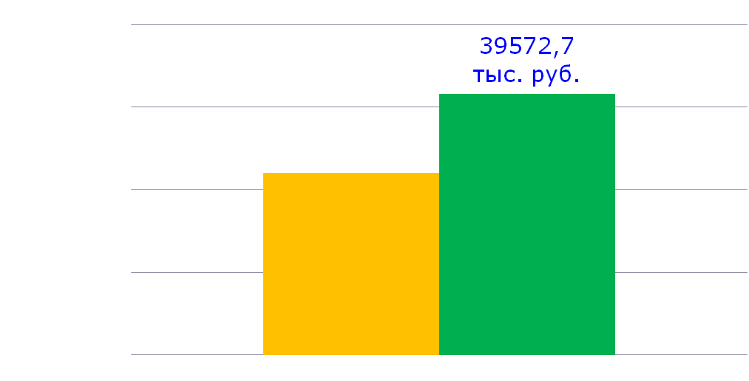
Доходы от приватизации (продажи) муниципального имущества в соответствии с Прогнозным планом (программой) приватизации
Поступило средств в местный бюджет от приватизации (продажи) муниципального имущества
21533,2 тыс. руб.
2013
15

Slide 16
Бюджет города Канаш на 2014 г.
тыс. руб.
16
www.themegallery.com
Company Logo

Slide 17
В план приватизации на 2014 год включены следующие объекты:
Наименование объекта недвижимости | Местонахождение объекта | Общая площадь, кв.м. | Сроки приватизации | Ориентировочная стоимость
Включены в Прогнозный план приватизации
Нежилые помещения | г. Канаш, ул. Чкалова, дом 2, 1 этаж | 637,9 | 2 квартал | 2 500 000
Нежилое помещение (пристроенное) | г. Канаш, ул. Машиностроителей, дом 11, пом. 1 | 409,0 | 2 квартал | 4 590 600
Нежилое помещение | г. Канаш, ул. Машиностроителей, дом 33-«а», пом.2 | 63,50 | 2 квартал | 240 000
Одноэтажное кирпичное здание | г. Канаш, ул. В.Б. Павлова, д. 10. | 196,7 | 1 квартал | 1 140 000
Административно-производственное здание | г. Канаш, Восточный район, д. 10а | 839,4 | 2 квартал | 3 500 000
Центральный теплопункт №1 | г. Канаш, ул. Красноармейская, д.62а | 767,5 | 2 квартал | 5 326 000
Нежилое помещение | г. Канаш, пр. Ленина, д.11, пом.1 | 73,5 | 1 квартал | 2 000 000
Итого включены в Прогнозный план приватизации |  |  |  | 19 296 600
Подлежат включению в Прогнозный план приватизации
Нежилое помещение | г. Канаш, ул. Комсомольская, в районе дома № 31 | 21,5 | 3 квартал | 30 000
Нежилое помещение | г. Канаш, ул. Железнодорожная, д. 67, пом.2 | 378,40 | 3 квартал | 10 000 000
Нежилое здание | г. Канаш, ул. Красноармейская, д.72а | 1410,7 | 4 квартал | 10 000 000
Железнодорожные пути | г. Канаш, в районе ул. Красноармейская | 568 м | 3 квартал | 3 000 000
Железнодорожные пути | г. Канаш, в районе Элеватора | 390 м | 3 квартал | 2 000 000
Итого подлежат включению в Прогнозный план приватизации |  |  |  | 25 030 000
Движимое имущество | г. Канаш, ул. Красноармейская | 26 ед. | 3 квартал | 393 000
Преимущественное право выкупа по 159-ФЗ |  | 58 объектов |  | 12 280 400
ВСЕГО |  |  |  | 57 000 000

Slide 18
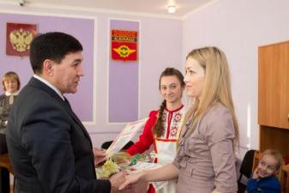
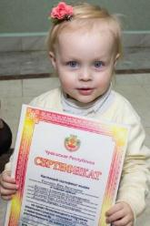
Предоставление земельных участков многодетным семьям
Принято на учет 239 многодетных семей
Между Администрацией Канашского района, Администрацией города Канаш и Ухманским сельским поселением Канашского района было заключено соглашение о передаче земельного участка, с кадастровым номером 21:04:000000:3254 на территории Ухманского сельского поселения Канашского района, площадью 10,1680 га.
Предоставлено 55 земельных участков
18
www.themegallery.com
Company Logo

Slide 19
Муниципальный заказ
Структура проведенных торгов и других способов размещения заказов (%)
Бюджетная эффективность составила 4,4% (10,6 млн. рублей)
Доля муниципальных заказов, размещенных путем проведения торгов (%)
83,3
19

Slide 20
Перечень объектов инженерной и коммунальной инфраструктуры в целях реализации инвестиционных проектов индустриального парка г. Канаша
(начало)
Наименование мероприятий | Смет-ная стои-мость, млн. рублей | Срок строи-тель- ства, годы | Общий объем финанси-рования, млн. рублей | в том числе
 |  |  |  | средства федераль-ного бюджета | средства республи- канского бюджета Чувашской Респуб-лики | средства местно-го бюдже-та | част-ные инвес-тиции
Реконструкция очистных сооружений канализации производительностью 10 тыс. куб. метров в г. Канаш Чувашской Республики | 319,8 | 2014 – 2015 | 319,8 | 255,8 | 64,0 | 0,0 | 0,0
Реконструкция и модернизация котельной №14 Восточного микрорайона | 38,4 | 2014 | 38,4 | 30,7 | 5,8 | 1,9 | 0,0
Реконструкция водопроводных сетей по ул. Ильича, ул. Ленина, реконструкция напорной канализационной сети | 49,2 | 2014 – 2015 | 49,2 | 39,4 | 9,8 | 0,0 | 0,0
83,3
20

Slide 21
Перечень объектов инженерной и коммунальной инфраструктуры в целях реализации инвестиционных проектов индустриального парка г. Канаша
(продолжение)
Наименование мероприятий | Смет-ная стои-мость, млн. рублей | Срок строи-тель- ства, годы | Общий объем финанси-рования, млн. рублей | в том числе
 |  |  |  | средства федераль-ного бюджета | средства республи-канского бюджета Чувашской Респуб-лики | средства местно-го бюдже-та | част-ные инвес-тиции
Автомобильная дорога по ул. Машиностроителей – автодорога «Аниш» в городе Канаше | 162,3 | 2014 – 2015 | 162,3 | 129,8 | 5,9 | 26,6 | 0,0
Строительство межмуниципального полигона ТБО с мусоросортировочным комплексом | 232,5 | 2014 – 2015 | 232,5 | 130,0 | 24,4 | 8,1 | 70,0
Итого | 802,2 |  | 802,2 | 585,7 | 109,9 | 36,6 | 70,0
83,3
21

Slide 22
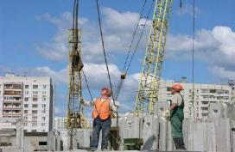
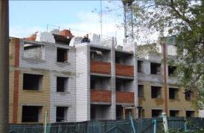
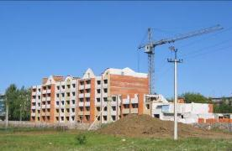
Динамика основных социально-экономических показателей города Канаш
Ввод жилья, тыс. кв.м
102,2
100,0
Введено в эксплуатацию –
50,123 тыс. кв.м:
В том числе индивидуальными
застройщиками – 38,997 тыс. кв.м.
22

Slide 23
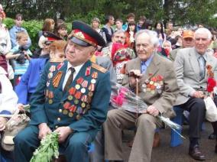
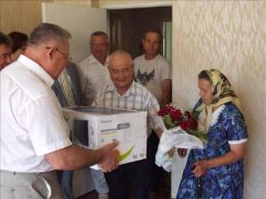
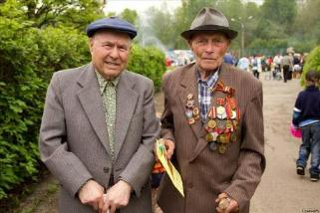
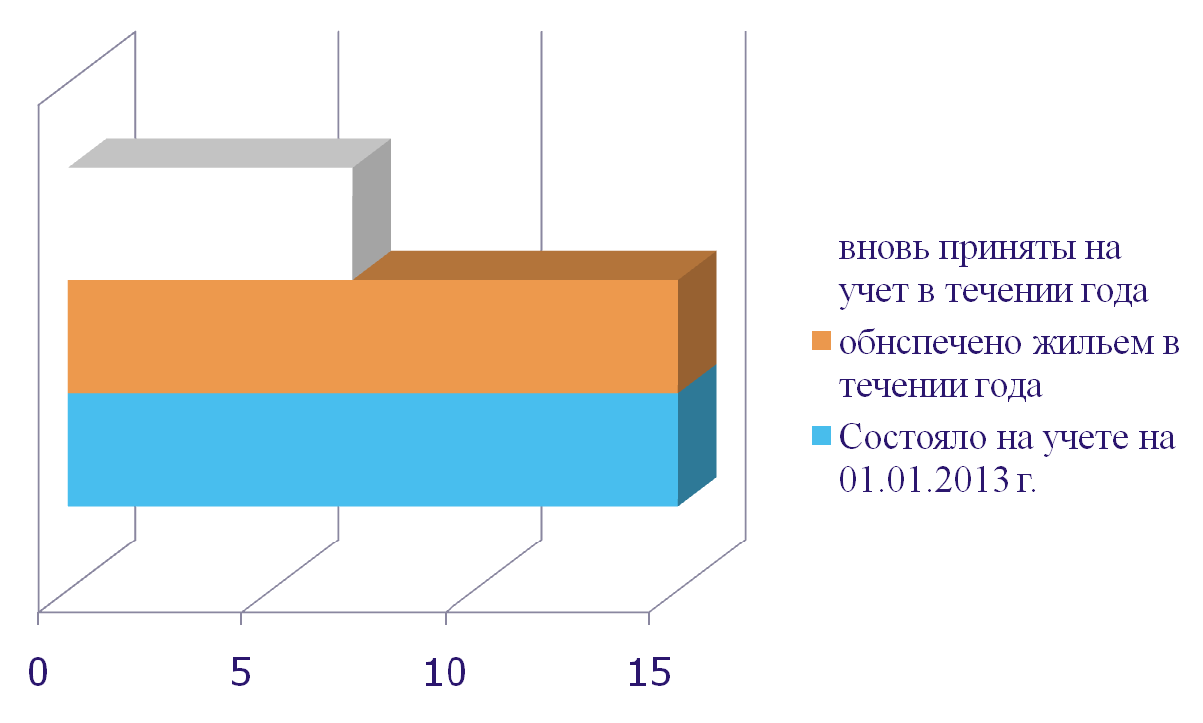
Обеспечение жильем ветеранов
Великой Отечественной войны
В соответствии с ФЗ " О ветеранах" и Указом Президента Российской Федерации от 07 мая 2008 года № 714 " Об обеспечении жильем ветеранов Великой Отечественной войны 1941-1945 г.г." за счет средств федерального бюджета обеспечены жильем 15 ветеранов и вдов ветеранов.
Обеспечение жильем ветеранов ВОВ
23
www.themegallery.com
Company Logo

Slide 24
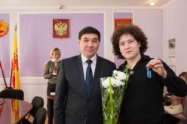
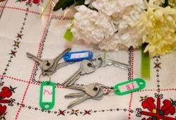
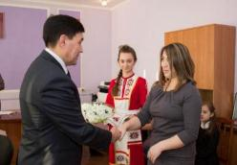
Предоставление жилых помещений детям-сиротам
24

Slide 25
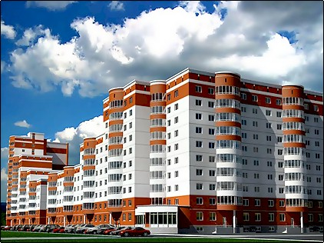
Перспективы работы на 2014 год
Выполнение мероприятий по переселению 68 семей из аварийного и ветхого жилья
Обеспечение жильем 1 многодетной семьи;
Пропагандирование постановления Кабинета Министров Чувашской Республики «Об утверждении Порядка предоставления субсидий из республиканского бюджета Чувашской Республики на возмещение части затрат на уплату процентов по ипотечным кредитам (займам)», привлеченным молодыми семьями на приобретение или строительство жилья»;
Обеспечение жильем 11 детей-сирот;
25
www.themegallery.com
Company Logo

Slide 26
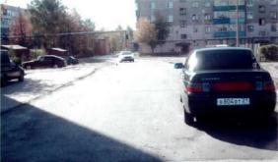
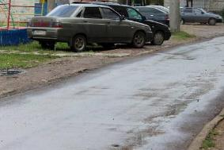
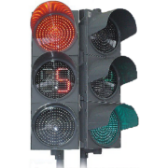
Транспортная инфраструктура города
Проведен ремонт 21 дворовой территории и проездов микрорайонов города Канаш, площадью 8526 кв.м.
 | Всего | в том числе
 |  | Республиканский бюджет | Местный бюджет
Ремонт уличной дорожной сети (тыс. руб.) | 33269,8 | 25492,1 | 7777,7
26
www.themegallery.com
Company Logo

Slide 27
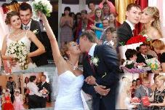
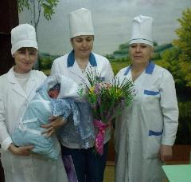
Количество зарегистрированных актов о рождении
Миграционный прирост – 54 чел.
27
www.themegallery.com
Company Logo

Slide 28
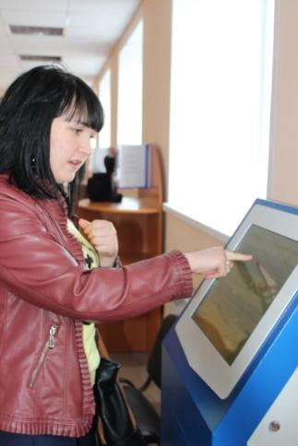
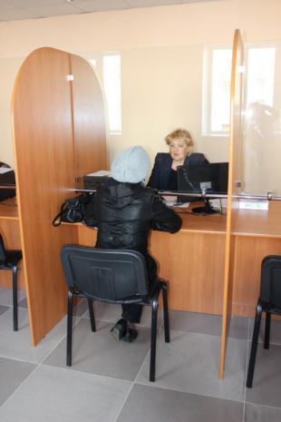
Многофункциональный центр
29 апреля 2013 года
начал функционировать МФЦ
государственные
и муниципальные услуги
95 услуг
13 - федеральных
48 - республиканских
34 - муниципальных
За 2013 год
в МФЦ обратилось
5278 жителей города Канаш
28
www.themegallery.com
Company Logo

Slide 29
Система дошкольного образования
15
дошкольных образовательных организаций
6
дошкольных групп в школах (СОШ №3 и СОШ №9)
детей
3119
100% детей старше 3-х лет получают дошкольное образование
в очереди на получение места в дошкольные образовательные учреждения -
969 детей
(от 1,5 до 3 лет)
охват детей от 1 до 7 лет -
76,9%
Из республиканского бюджета выделено
8,5 миллионов руб.
на создание дополнительных мест в ДОУ №№5,12
Из местного бюджета направлено:
на капитальный ремонт – 1264,2 тыс. руб.
оснащение оборудованием и инвентарем –
572,1 тыс. руб.
29
www.themegallery.com
Company Logo

Slide 30
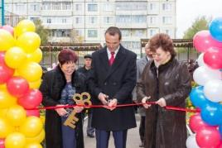
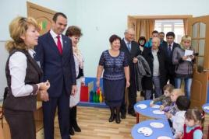

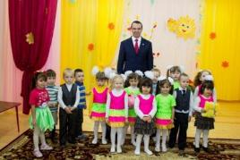
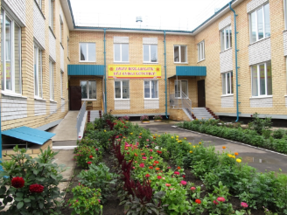
Система дошкольного образования
Открыт детский сад №19 на 292 места
На приобретение здания детского сада выделено:
из республиканского бюджета – 114 млн. руб.
из местного бюджета – 6 млн. руб.
На дооснащение детского сада оборудованием направлено:
из республиканского бюджета – 3504 тыс. руб.
из местного бюджета – 3504,63 тыс. руб.
За счет уплотнения функционирующих групп создано 80 мест
За счет капитального ремонта групп создано 85 мест
Всего 2013 году дополнительно создано 457 мест
30
www.themegallery.com
Company Logo

Slide 31

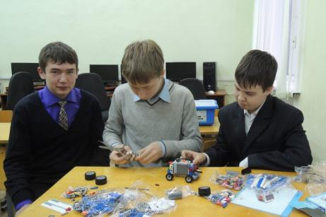
Среднее образование
В школах №№ 3, 5, 6, 7, 8, 10, 11 им. И.А. Кабалина
реализуется республиканский проект
«Профильные инженерно-технические классы»
31
www.themegallery.com
Company Logo

Slide 32

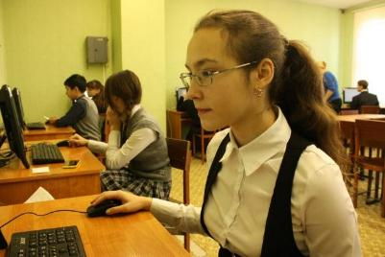
Среднее образование
В школе №3 внедрена
автоматизированная система NetSchool
В школе №6
реализуется государственная программа
«Доступная среда»
32
www.themegallery.com
Company Logo

Slide 33
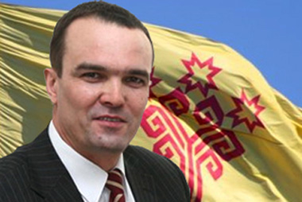
Среднее образование
Послание Главы Чувашской Республики М.В. Игнатьева Государственному Совету Чувашской Республики
«…современные требования заставляют обновлять ряды государственных служащих, находить креативных, прогрессивных управленцев, способных обеспечить эффективную деятельность органов государственной власти, развитие гражданского общества и инновационной экономики»
33
www.themegallery.com
Company Logo

Slide 34
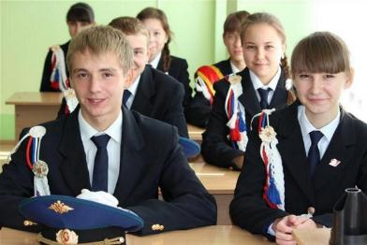
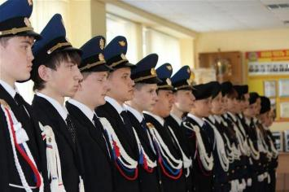
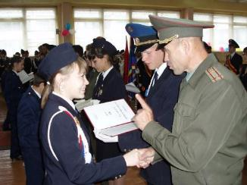
Патриотическое воспитание в городе Канаш
подготовка государственных служащих и управленцев
кадетское обучение
+
34
www.themegallery.com
Company Logo

Slide 35


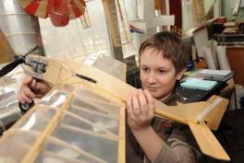
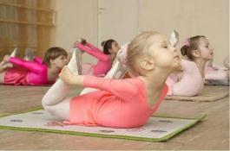



Культура
35
www.themegallery.com
Company Logo

Slide 36
Культура
РАСХОДЫ по учреждениям культуры в 2013 году
по учреждениям
дополнительного образования детей
в области культуры –
14247 тыс.руб.
по учреждениям
дополнительного образования детей
в области спорта –
7638 тыс.руб.
внебюджетные доходы
учреждений культуры –
2737 тыс. руб.
внебюджетные доходы
учреждений
дополнительного образования –
790 тыс.475 руб.
ремонтные работы
учреждений культуры –
1557 тыс. руб.
ПЛАН на 2014 год
36
www.themegallery.com
Company Logo

Slide 37
Спорт
Доля населения,
систематически занимающегося физической культурой и спортом
37
www.themegallery.com
Company Logo

Slide 38











Спортивные школы города Канаш
ДЮСШ
им. В.П. Воронкова
1172
человека
ДЮСШ «Локомотив»
Лыжные гонки
452 чел.
Биатлон
24 чел.
Плавание
56 чел.
Баскетбол
81 чел.
Бокс
95 чел.
Вольная борьба
258 чел.
Гиревой спорт
25 чел.
Хоккей с шайбой
18 чел.
Легкая атлетика
66 чел.
Футбол
21 чел.
Фитнес - аэробика
76 чел.
38
www.themegallery.com
Company Logo

Slide 39




г. Канаш
Послание Главы Чувашской Республики М.В. Игнатьева Государственному Совету Чувашской Республики
«В условиях XXI века, когда в современном мире идут процессы глобализации, необходимо сохранить духовно-нравственные ценности, присущие нашему народу, чтобы передать их поколениям, которые придут нам на смену»
39

Slide 40

город Канаш
Спасибо за внимание!

